Slide 1
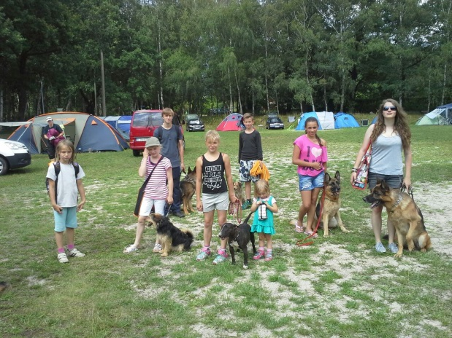
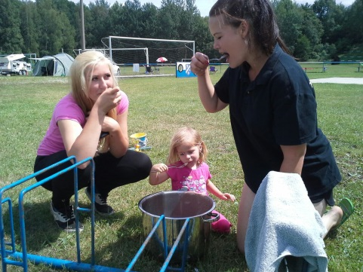
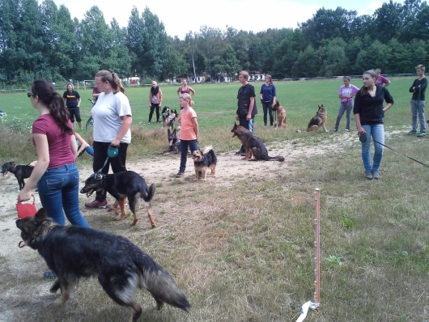
LG- Jugendzeltlager 2015
vom 18.07.
bis 25.07.
Sportplatz in Rehagen
Die Straße nach Rehagen 150 m vor dem Ort
(aus Zossen kommend ist linker Hand Schild „Sportplatz“
15838 Am Mellensee OT Rehagen
Anmeldung bis: 31.05.2015 an LG Jugendwartin
Anreise: 18.07. ab 9.30 Uhr
Abreise: 25.07. ab 9 Uhr
Kosten Jugendliche SV: 100.-€
Jugendliche nicht SV : 130.-€
Aktivitäten: Täglicher Hundesport, Spiel und Spaß mit und ohne Hund, Grachtenbootsfahrt, u.v.m.
Impressionen 2013

